Slide 1
BENVINGUTS I BENVINGUDES
SESSIÓ INFORMATIVA DE MATRÍCULA 2017/ 2018
LLENGÜES MODERNES I
LES SEUES LITERATURES

Slide 2
Qué anem a veure?
La gestió del procés de matrícula:
CITA DE MATRICULA
LLISTA D’ESPERA
DOCUMENTACIÓ A PRESENTAR
MATRÍCULA
REBUT
MENTORS_SPL_SEDI
MÉS INFORMACIÓ

Slide 3
1. CITA DE MATRÍCULA
ASSISTIDA: obligatòria per l’alumnat que es matricule per primera vegada en una titulació universitària.
Dies: 18, 19 i 20 de juliol.
Ordre de matricula: per nota d’accés.
Cita de matricula: per SMS (dia i hora)
Lloc de matrícula: Aula 01 planta baixa.

Slide 4
2. LLISTA D’ESPERA 2017/18
Funcionament de les llistes d'espera:
Si estàs en llista d'espera i t'interessa obtenir plaça, has d'accedir al portal web de la Universitat de València i confirmar en cadascuna de les titulacions en les quals estàs en llista d'espera, el teu interès per continuar en ella, així podràs participar en les adjudicacions de plaça de les següents crides.

Slide 5
2. LLISTA D’ESPERA
Funcionament de les llistes d'espera (LE)
L’alumnat que realitze qualsevol acció sobre la LE (marcar mantenir-se actiu) se li remetrà un email de confirmació i quedarà registre.
Una vegada coneguts els resultats, si no has estat admès/a en la primera opció de titulació que sol·licitares, se t'adjudica un nombre d'ordre en la llista d'espera.

Slide 6
2. LLISTA D’ESPERA
Les llistes d'espera no són presencials: cada adjudicació es publica en la web de la Universitat, les persones interessades comprovaran individualment el resultat, per la qual cosa és necessari estar pendent de les dates de les crides: les adjudicacions de plaça als estudiants que estiguen en llista d'espera es realitzaran el 24 i el 27 de juliol, i el 4 de setembre de 2017.

Slide 7
2. LLISTA D’ESPERA
CRIDAMENTS: 24 i 27 JULIOL i 4 DE SETEMBRE
Matrícula per a l'alumnat admés per llista d'espera: | Dia matrícula | Hora matrícula | Lloc realització matrícula
Primera crida (24/07/2017) | 26/07/2017 | 8.00 hores | Aula 01 (planta baixa)
Segona crida (27/07/2017) | 31/07/2017 | 8:00 hores | Aula 01 (planta baixa)
Tercera crida (04/07/2017) | 06/09/2017 | 8:00 hores | Aula 01 (planta baixa)

Slide 8
2. LLISTA D’ESPERA
Si has estat admès/a en segona o successives opcions, si no vols perdre la plaça assignada, has de formalitzar la matrícula en els terminis i condicions que et marque el centre que imparteix la titulació.
Si no et matricules, s'entendrà que renuncies a la plaça.

Slide 9
3. DOCUMENTACIÓ A PRESENTAR
EN EL MOMENT DE LA MATRÍCULA CAL ADJUNTAR LA SEGÜENT DOCUMENTACIÓ
DNI/NIE/Passaport (original i fotocòpia)
L’ordre de domiciliació bancària amb el número IBAN del compte bancari. Model.
SEGONS LA FORMA D’ACCÉS:
PAU: certificat de les PAU (https://appweb.edu.gva.es/paseu/login.sec usuari: N+DNI; contrasenya: codi PAU) i títol de batxiller o dipòsit del mateix.
CFGS: títol Tècnic especialista o dipòsit del mateix i certificat oficial de notes.
Alumnat Estranger: credencial per a l’accés expedit per la UNED i qualificacions de les PAU (estudiants EU) o convalidació del batxillerat i qualificacions PAU (estudiants de fora de la UE)
Titulats universitaris: títol universitari o dipòsit del mateix.
Majors de 25, 40 o 45 anys : certificat de la superació de la prova d'accés.
Universitats fora Comunitat Valenciana: justificant de pagament dels drets de trasllat.

Slide 10
3. DOCUMENTACIÓ A PRESENTAR
TOTA LA DOCUMENTACIÓ s'haurà d'aportar amb l'original i una fotocòpia per a la seua verificació en el moment de la matrícula.
EN CAS CONTRARI S’ANUL·LARÀ LA MATRÍCULA, segons estableix l’article 6 de Reglament de matrícula de la Universitat de València per a títols de grau i màster (ACGUV 107/2017)
Si la credencial de la UNED té caràcter provisional, tindrà fins el 13 d'octubre per a entregar la definitiva, en cas contrari es procedirà a anul.lar la matrícula.

Slide 11
3. DOCUMENTACIÓ A PRESENTAR
DOCUMENTACIÓ ACREDITATIVA DEL DRET A L’EXEMPCIÓ DE TAXES DE MATRÍCULA:
Membres de família nombrosa, família monoparental, i persones amb discapacitat: original i còpia del títol en vigor/resolució (per si falla la conexió amb l’AGE.)
Víctimes del Terrorisme: acreditació de la condició.
Matrícula d'honor en 2n de batxillerat o amb premi extraordinari en el batxillerat: certificat de l’institut (original).

Slide 12
3. DOCUMENTACIÓ A PRESENTAR
Si no puc assistir què he de fer? :
  Autoritzar a una altra persona i adjuntar fotocòpia del meu DNI. La persona autoritzada haurà d’identificar-se amb el seu DNI. Model d’autorització

Slide 13
4. MATRÍCULA
Tindràs assistència del personal del Centre en l’aula.
Preparat les diferents opcions d’agrupació d’horaris amb antelació.
En meitat del procés de matricula, l’aplicació te donarà un usuari i contrasenya, apunta-te-la perquè la vas a necessitar per accedir al @, Secretaria Virtual, Portal d’alumne, Aula Virtual

Slide 14
4. MATRÍCULA
El 1r. curs consta de 60 crèdits.
Matrícula a Temps parcial: mínim 24 i màxim 36 crèdits. Per a l’alumnat de primer curs: se sol·licitarà el mateix dia de la matrícula i sempre per causes justificades d’acord amb la normativa.
Si sol·licites beca, els crèdits de la matricula seran els que determine la convocatòria de beques per al curs 2017/2018 (pendent de publicar).
Si demanes reconeixement (convalidació) de crèdits, en el moment de la matrícula informa al personal responsable de l’aula.

Slide 15
4. MATRÍCULA
  LLENGÜES MODERNES
  I LES SEUES LITERATURES:
  Aquest grau està estructurat en 24 mencions (Maiors –alemany, francés i italià) i Minors.
  L’alumnat ha de triar el Maior (Llengua 1 que vincula) i seleccionar les assignatures corresponents.

Slide 16
4. MATRÍCULA
  LLENGÜES MODERNES I LES SEUES LITERATURES:
  Estructura de matrícula. Agrupacions:
  4 MAIOR d’ALEMANY
  http://www.uv.es/ftcdocs/HORARIS%20GRAU/DOCENCIA/2017-18/AGRUPA-CH-1r/AGRUPA-%281_2_3_Y_4%29LML-ALEMAN-17-18.pdf
  4 MAIOR de FRANCÈS
  http://www.uv.es/ftcdocs/HORARIS%20GRAU/DOCENCIA/2017-18/AGRUPA-CH-1r/AGRUPA-%281_2_3_Y_4%29LML-FRANCES-17-18.pdf
  2 MAIOR d’ITALIÀ
  http://www.uv.es/ftcdocs/HORARIS%20GRAU/DOCENCIA/2017-18/AGRUPA-CH-1r/AGRUPA-%281_2_%29LML-ITALIANO-17-18.pdf

Slide 17
GRUPS ESPECIALS per al 2n quadrimestre:
LLATÍ 1 (35663) i LLENGUA CATALANA (35661)
35661 L. CATALANA, grup H
Alumnat procedent de fora de l’àmbit lingüístic català. Cal acreditar-ho (DNI).
Alumnat exent del seu estudi al Batxillerat per població (exemple: Requena, Baix Segura, etc). Cal acreditar amb certificat de notes Batxillerat.
HORARI: 2n Quadrimestre
DIMARTS 12-14 h Teoria
DIJOUS 12-14 h subgrup pr. 02
DILLUNS 12-14h subgrup pr. 01
35663 LLATÍ I, grup E
Aquest grup va destinat a l’ alumnat que no ha cursat cap assignatura de Llatí en Batxillerat. Excepte per al grau de Filologia Clàssica. Cal acreditar amb certificat de notes Batxillerat.
HORARI: 2n Quadrimestre
DIMECRES 12-14 h
DIVENDRES 12-14h

Slide 18
5. REBUT (modalitats de pagament)
TERMINIS DE PAGAMENT:
Únic (1) -obligatori per a becaris en cas de denegació de beca-
Ajornat (2) -final setembre-gener-
Fraccionat (6) –de setembre a febrer-
Continguts del rebut:
- Crèdits matriculats (taxes GV pendent publicació DOCV)
- Obertura d’expedient
- Certificació acadèmica
- Assegurança escolar (obligatòria alumnat menor de 28 anys)
- Targeta universitària.

Slide 19
5. REBUT (modalitats de pagament)
Domiciliació bancària: Imprescindible: portar la domiciliació bancària amb el numero IBAN model.
Targeta:selecciona que desitja pagar amb targeta, però no es guarda el seu nombre de targeta ni el seu codi CVC.
L'estudiant podrà marcar en el moment de la matrícula si ha demanat o va a demanar beca de la GVA o del MEC.

Slide 20
5. REBUT

Slide 21
Desprès de la matricula ...
Emissió “instantània” de la targeta universitària. Una vegada realitzada la matrícula, l’alumnat anirà a l’aula S02 (semisoterrani) i obtindrà la seua targeta universitària.
No es lliurarà a ningú que NO siga la persona titular.

Slide 22
Beques i ajudes
SEDI
Trobareu tota la informació (convocatòria, requisits, terminis, etc,) de totes les beques i ajudes a l’estudi en la web de la Universitat de València.
www.mecd.gob.es
www.cece.gva.es
www.uv.es/ajudes

Slide 23
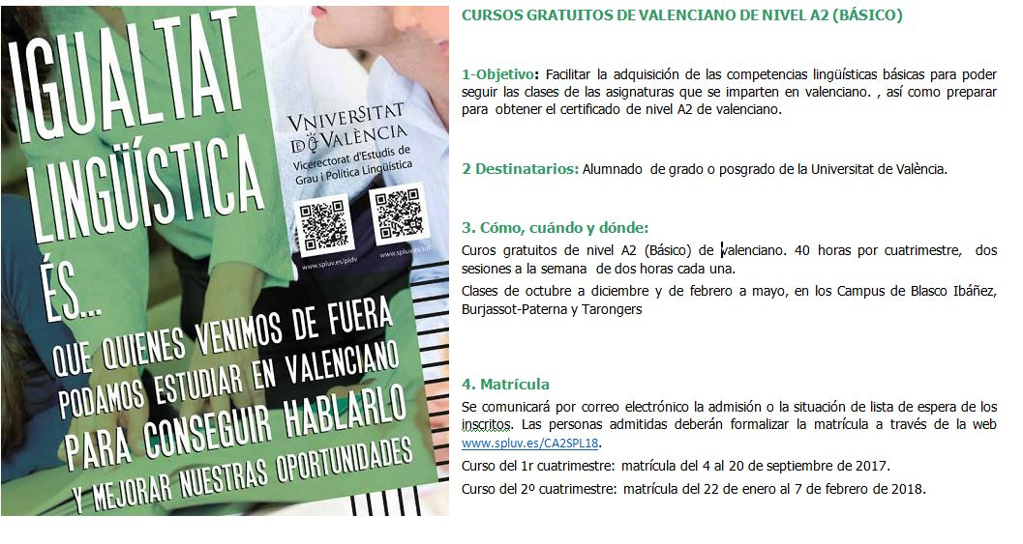
SERVEI DE POLÍTICA LINGÜÍSTICA (SPL)

Slide 24

Vull tindre un/a mentor/a:
El programa Entreiguals posa en contacte els nous estudiants amb un company o companya de cursos superiors.
Nomes cal omplir la sol·licitud i entregar-la en l’adreça que s’indica.

Slide 25
On puc obtenir més informació ?
Per a tràmits i gestions pots accedir a la Seu Electrònica de la Universitat de València: http://entreu.uv.es
HORARI DE LA SECRETARIA:
Horari d’estiu: de 9 a 14 h de dilluns a divendres ( Agost a partir del dia 30 obert).
Horari general: 9 a 14 h de dilluns a divendres i de 16 a 18h dilluns i dimecres de vesprada.
Pots consultar els teus dubtes a través de: svirtual@uv.es

Slide 26
Moltes gràcies
http://www.uv.es/filtradcom

